Slide 1
Trzymaj Formę
Zestaw ćwiczeń gimnastycznych
Klasa II

Slide 2
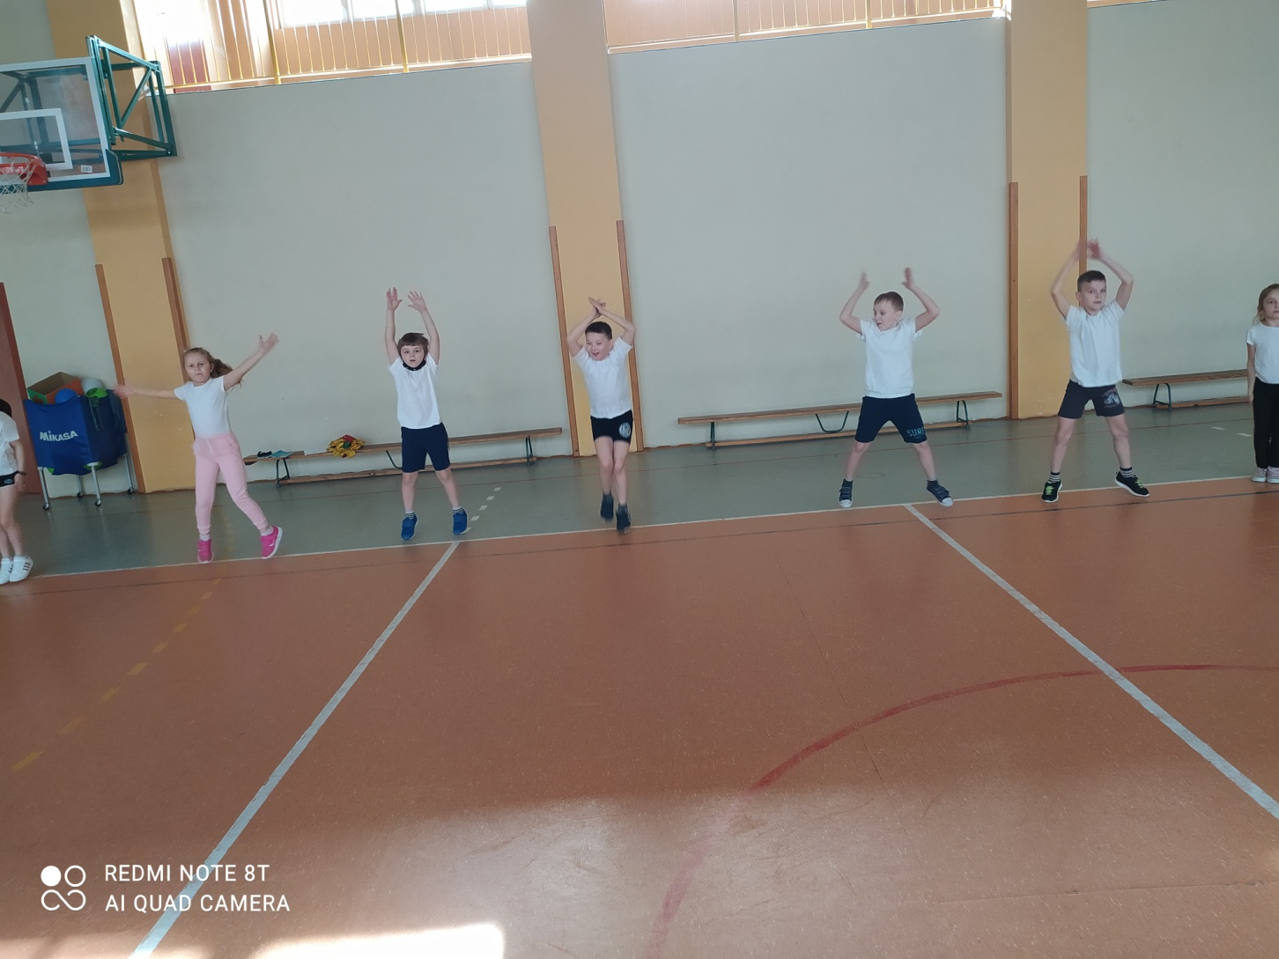
Pajacyki

Slide 3
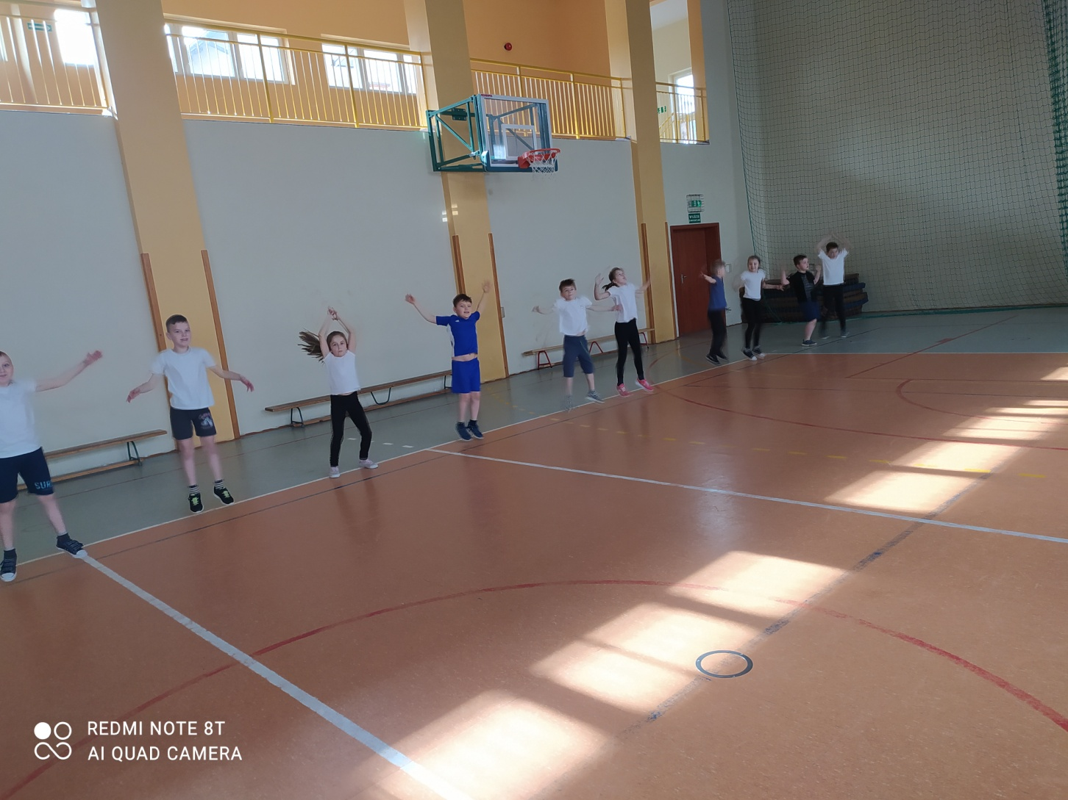
Pajacyki II

Slide 4
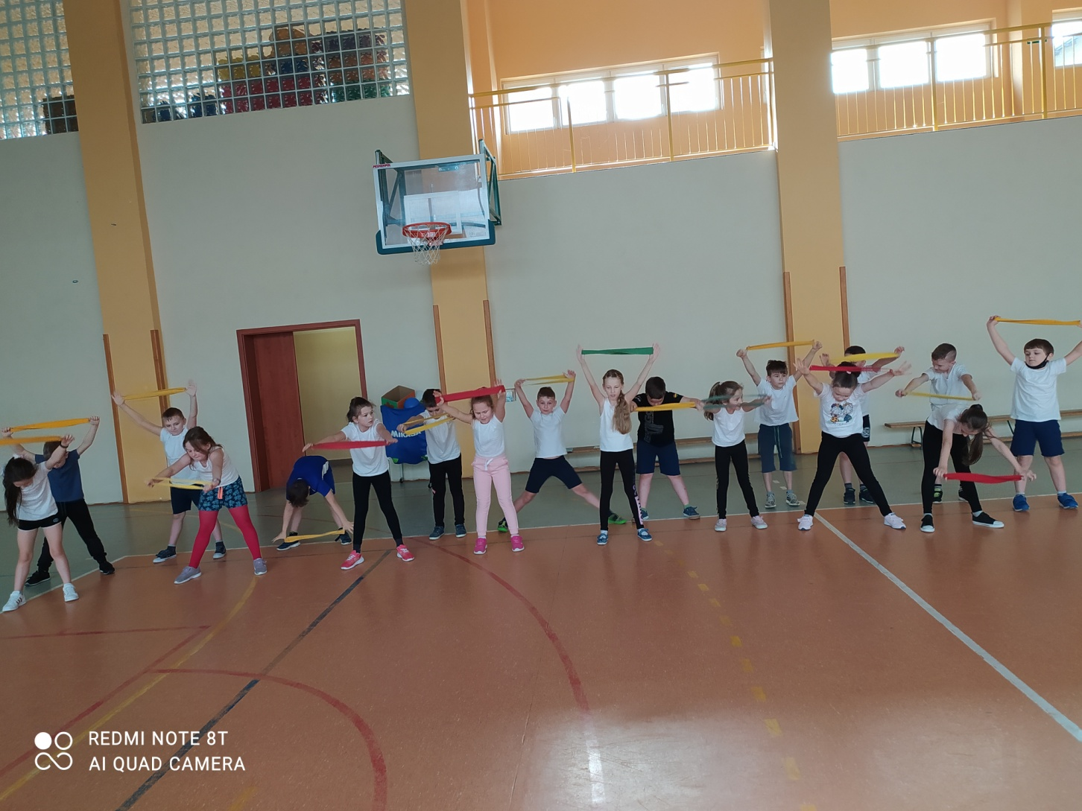
Skłon w przód

Slide 5
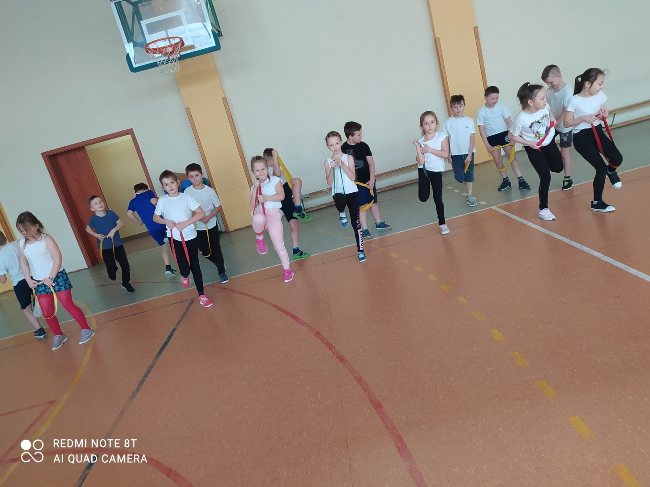
Przyciąganie kolana za pomocą szarfy

Slide 6
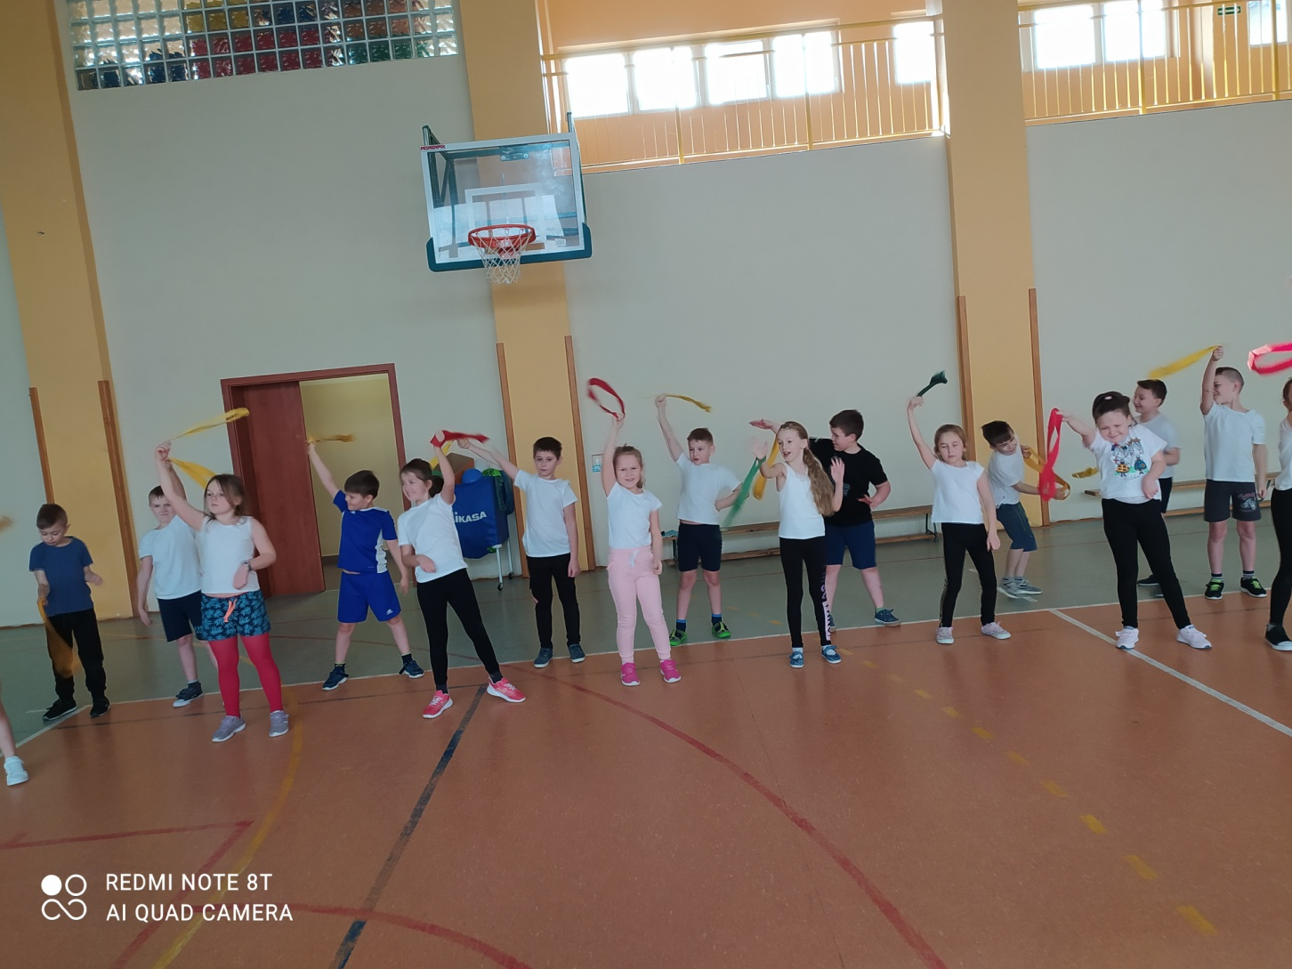
Wiatraczek

Slide 7
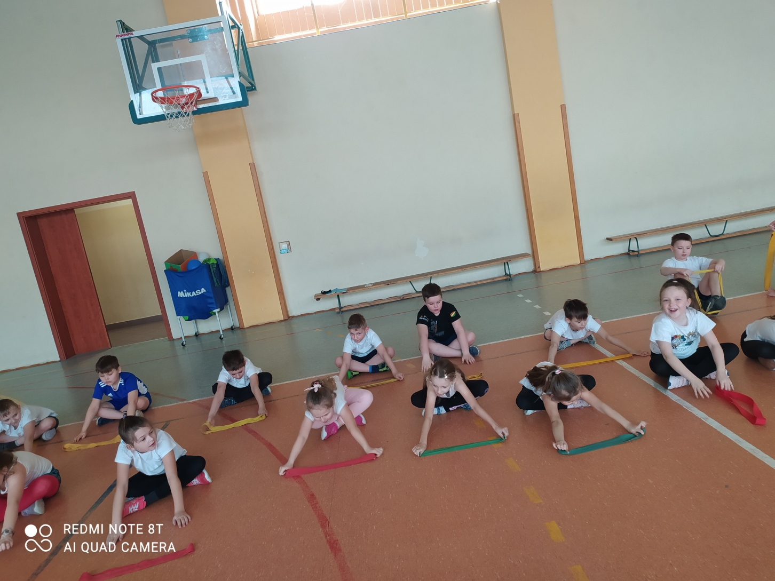
Siad skrzyżny

Slide 8
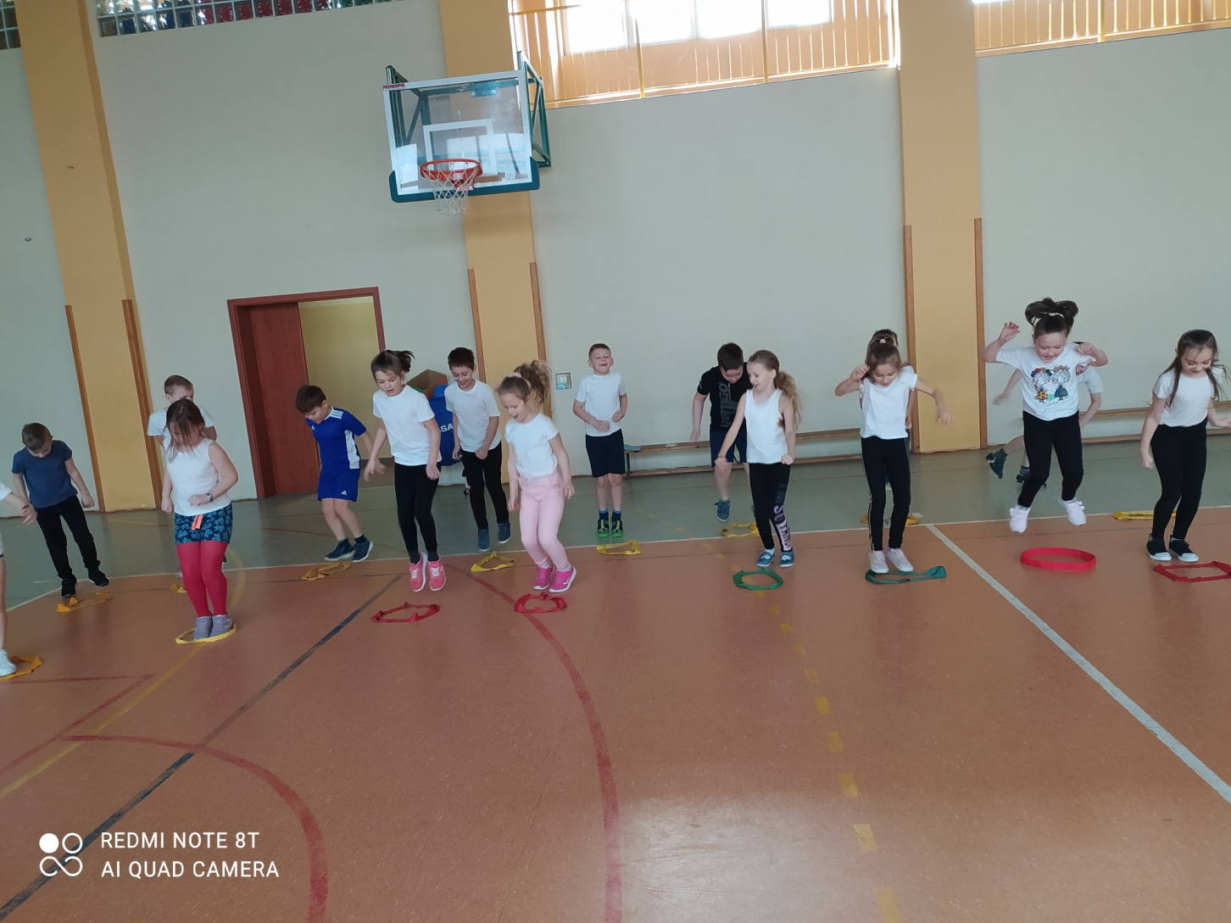
Zabawa skoczna

Slide 9
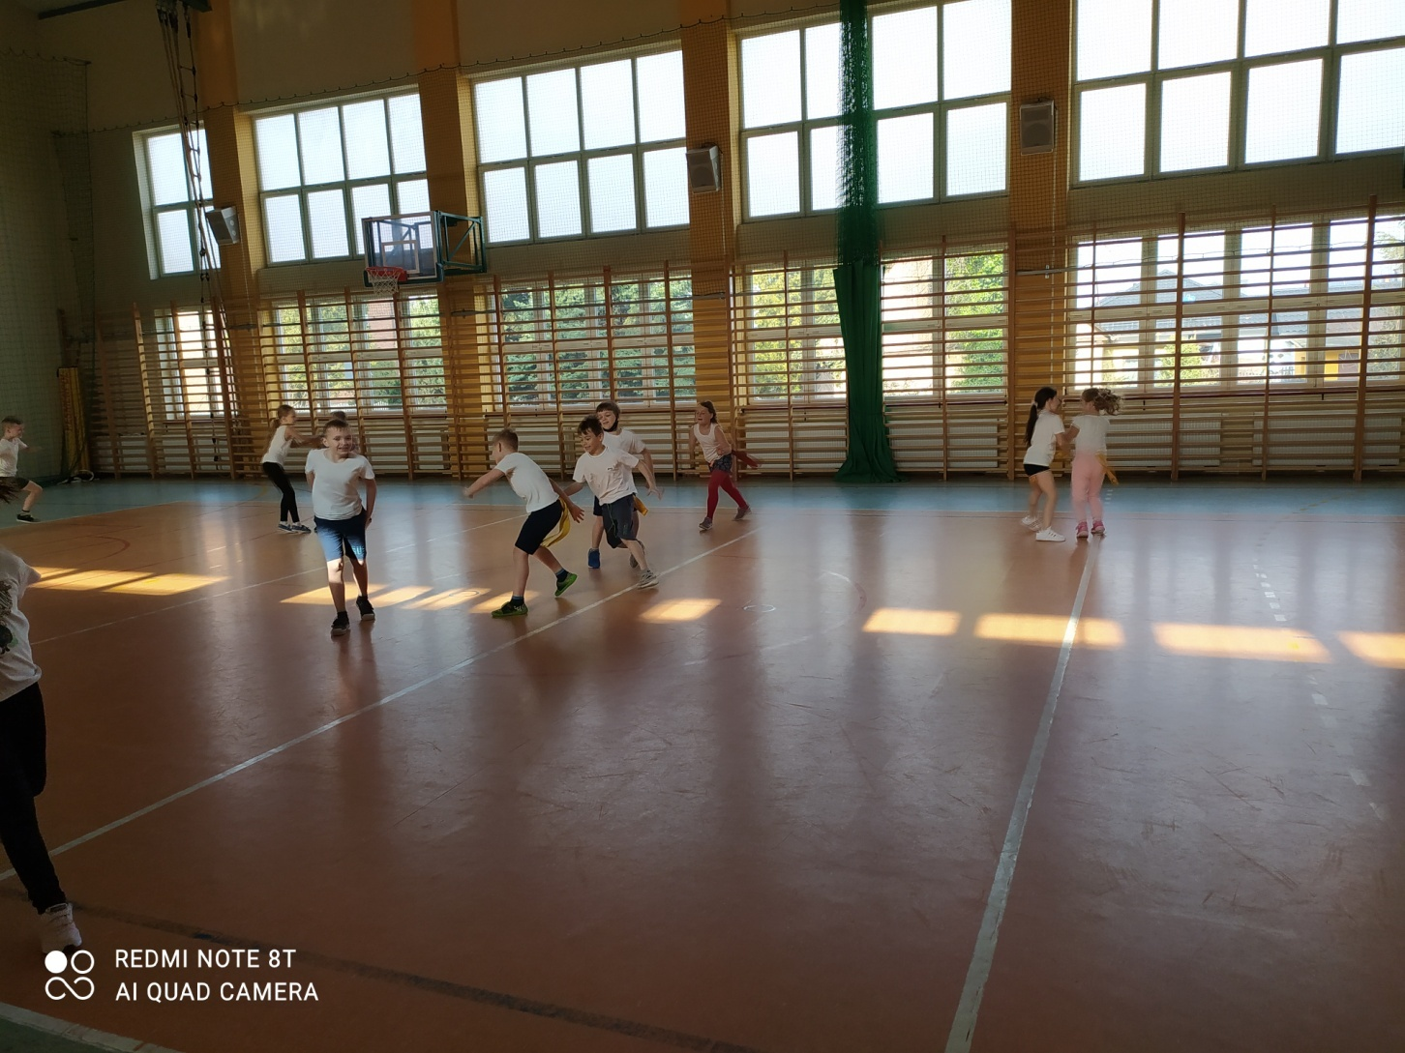
Zabawa bieżna – Ogon Kłapouchego

Slide 10
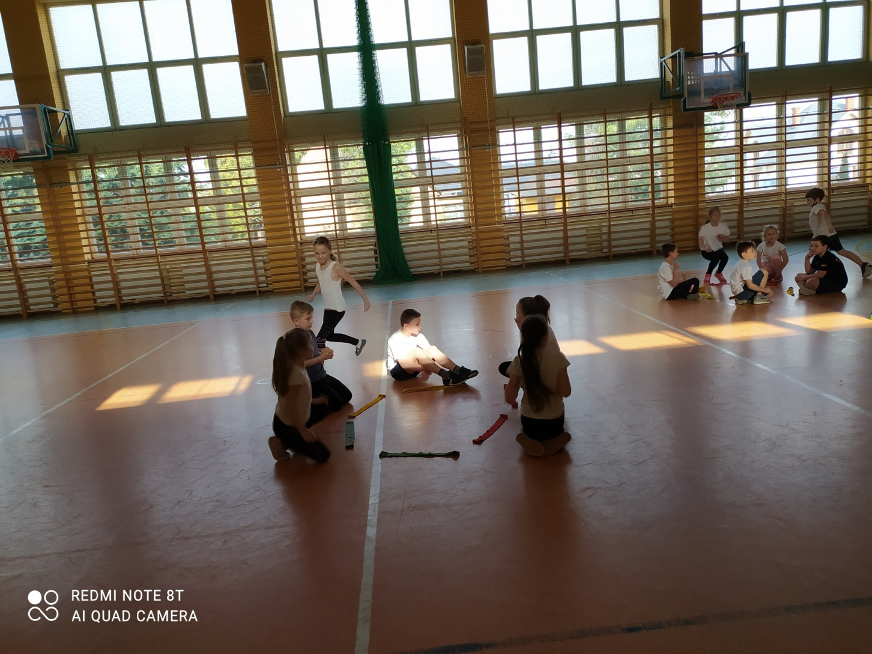
Zabawa - Numerki

